Slide 1






NOME: HERKTON DINIZ SANTOS
MATRICULA: 10442439709
Este cartão é de uso exclusivo na área da ArcelorMIttal Tubarão
Nome: FABRICIO CARVALHO FERREIRA
MATRICULA: 12240721707
Este cartão é de uso exclusivo na área da ArcelorMIttal Tubarão
Nome: FABRICIO DA SILVA ANTONIO
MATRICULA: 09586096750
Este cartão é de uso exclusivo na área da ArcelorMIttal Tubarão
Nome: JUAN OLIVEIRA ANTONIO
MATRICULA: 22927112738
Este cartão é de uso exclusivo na área da ArcelorMIttal Tubarão

Slide 2
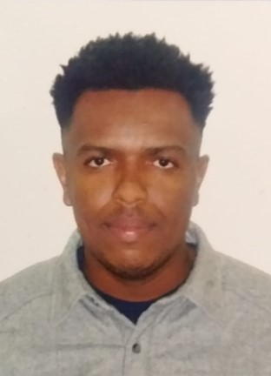
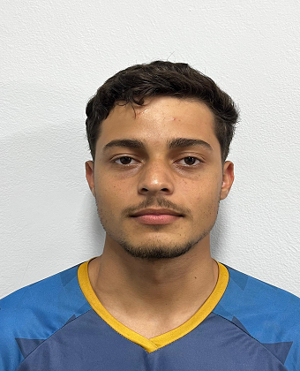


NOME:
WANCLER ALVES POUBEL
MATRICULA: 70132975
Este cartão é de uso exclusivo na área da ArcelorMIttal Tubarão
Nome: JOAO PAULO CORREA SENHORINHO
MATRICULA: 19773649776
Este cartão é de uso exclusivo na área da ArcelorMIttal Tubarão
Nome: EDUARDO DE CARVALHO RAMOS
MATRICULA: 17242721792
Este cartão é de uso exclusivo na área da ArcelorMIttal Tubarão
Nome: JOAO VITOR COELHO DA SILVA CARVALHO
MATRICULA: 15819031709
Este cartão é de uso exclusivo na área da ArcelorMIttal Tubarão

Slide 3




NOME: ALAN GOMES DA SILVA
MATRICULA: 17088417766
Este cartão é de uso exclusivo na área da ArcelorMIttal Tubarão
Nome: CARLOS EDUARDO MOURA DA SILVA
MATRICULA: 13762726795
Este cartão é de uso exclusivo na área da ArcelorMIttal Tubarão
Nome: VALQUES RIBEIRO GONCALVES
MATRICULA: 18393107741
Este cartão é de uso exclusivo na área da ArcelorMIttal Tubarão
Nome: VINICIUS DA CONCEICAO RODRIGUES
MATRICULA: 14154086707
Este cartão é de uso exclusivo na área da ArcelorMIttal Tubarão

Slide 4
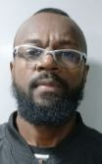

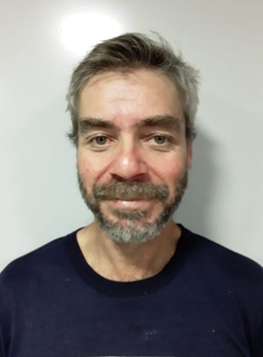

NOME: ELIAS CRISPIM SANTOS
MATRICULA: 09192843700
Este cartão é de uso exclusivo na área da ArcelorMIttal Tubarão
Nome: PROCOPIO DE SOUZA PEREIRA
MATRICULA: 07906627792
Este cartão é de uso exclusivo na área da ArcelorMIttal Tubarão
Nome: WESLEY DE AZEVEDO BARBOZA
MATRICULA: 70129410
Este cartão é de uso exclusivo na área da ArcelorMIttal Tubarão
Nome: FABIO LUIZ SOARES FERREIRA
MATRICULA: 08544064760
Este cartão é de uso exclusivo na área da ArcelorMIttal Tubarão

